Slide 1
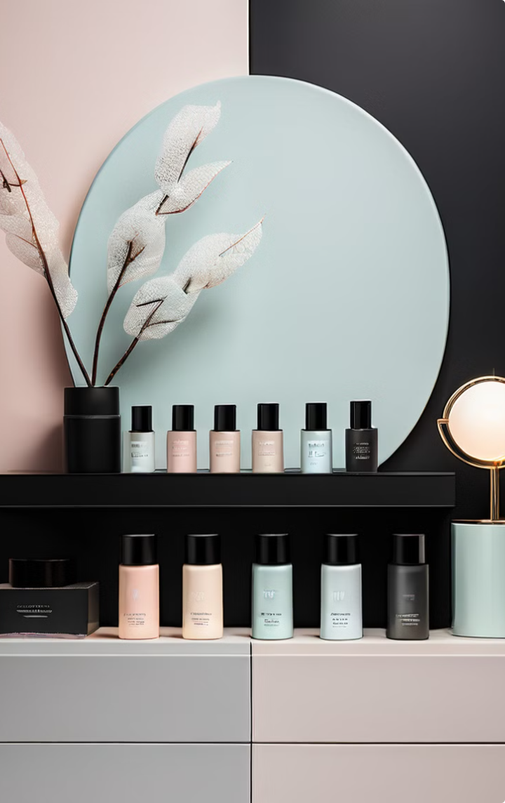
국내 화장품 산업의 미국 시장 진출 전략
국내 화장품 산업은 K-뷰티(K-Beauty)라는 이름으로 전 세계적으로 큰 인기를 끌고 있다. 특히 한국의 스킨케어 제품과 메이크업 제품은 품질과 혁신적인 기술로 인해 많은 소비자들로부터 긍정적인 평가를 받고 있다. 이러한 K-뷰티 열풍을 통해 국내 화장품 기업들은 글로벌 시장 진출에 대한 가능성을 보았고, 특히 세계 최대의 화장품 시장 중 하나인 미국 시장에 대한 관심이 높아지고 있다. 본 보고서에서는 국내 화장품 산업의 미국 시장 진출 방법을 다각도로 분석하고, 성공적인 진출을 위한 전략을 제시하고자 한다.

Slide 2
미국 화장품 시장 분석
시장 규모 및 성장률
소비자 트렌드
경쟁 상황
미국 화장품 시장은 세계 최대 규모를 자랑하며, 지속적인 성장세를 보이고 있다. 2020년 기준으로 미국 화장품 시장의 규모는 약 932억 달러에 달하며, 향후 몇 년간 연평균 성장률(CAGR) 5.6%를 기록할 것으로 예상된다. 특히 스킨케어, 메이크업, 헤어케어, 향수 등의 세그먼트가 주요 성장을 이끌고 있다.
미국 소비자들은 건강과 웰빙에 대한 관심이 높아지면서 자연성분, 유기농, 비건 화장품에 대한 수요가 증가하고 있다. 또한, 지속 가능성과 윤리적 소비에 대한 인식이 높아지면서 친환경 패키징과 동물 실험을 하지 않는 제품에 대한 선호도가 높다. 이러한 트렌드는 K-뷰티 제품이 미국 시장에서 성공할 수 있는 중요한 요인으로 작용할 수 있다.
미국 화장품 시장에는 로레알, 에스티로더, P&G와 같은 글로벌 대기업들이 강력한 영향력을 행사하고 있다. 또한, 세포라, 울타와 같은 대형 리테일 체인들이 다양한 브랜드를 소비자에게 제공하고 있다. 그러나 최근 몇 년간 중소 브랜드와 인디 브랜드들이 온라인 플랫폼을 통해 빠르게 성장하고 있어, 새로운 진입 기회를 제공하고 있다.

Slide 3
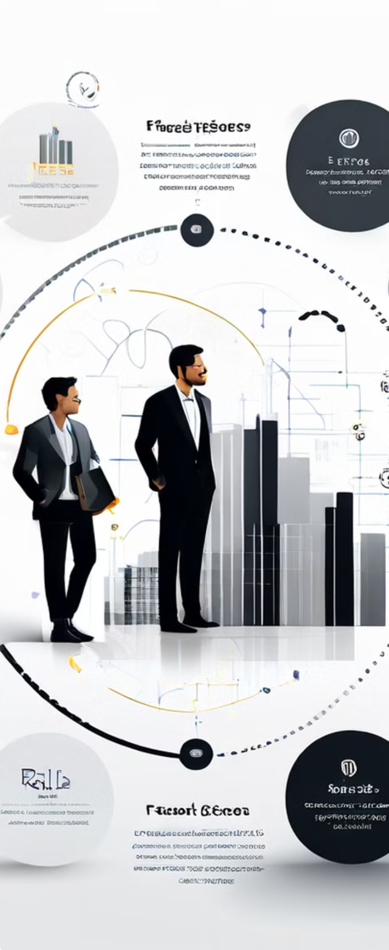
미국 시장 진출 모델
1
직접 진출
직접 진출은 기업이 미국 내에 자회사를 설립하고 직접 영업 및 마케팅을 진행하는 방식이다. 이를 통해 현지 시장에 대한 빠른 대응과 브랜드 인지도를 높일 수 있으나, 초기 투자 비용이 크고 리스크가 높다.
2
파트너십 및 제휴
현지 유통업체나 리테일러와의 파트너십을 통해 진출하는 방식은 리스크를 줄이고 현지 시장에 빠르게 진입할 수 있는 장점이 있다. 예를 들어, 세포라, 울타와 같은 주요 리테일 체인과의 제휴를 통해 제품을 입점시키는 방식이 있다.
3
온라인 플랫폼 활용
아마존, 이베이 등 글로벌 전자상거래 플랫폼을 활용하여 제품을 판매하는 방식이다. 초기 투자 비용이 적고, 광범위한 소비자층에 도달할 수 있다는 장점이 있다. 특히, SNS와 인플루언서 마케팅을 병행하여 브랜드 인지도를 높이는 전략이 효과적이다.

Slide 4
마케팅 전략
현지화 전략
브랜드 스토리텔링
디지털 마케팅
미국 시장의 소비자 취향과 문화에 맞춘 제품 개발 및 마케팅이 필요하다. 예를 들어, 피부톤이 다양한 미국 소비자들을 위한 다양한 색조 제품을 출시하거나, 현지 유명 인플루언서를 활용한 마케팅 캠페인을 전개하는 것이 효과적이다.
K-뷰티의 차별화된 점을 강조한 브랜드 스토리텔링은 미국 소비자들의 관심을 끌 수 있는 중요한 요소이다. 한국의 전통 성분을 활용한 제품 이야기, 혁신적인 기술력, 철저한 품질 관리 등을 강조하는 마케팅 전략이 필요하다.
SNS, 유튜브, 틱톡 등의 디지털 플랫폼을 활용한 마케팅은 젊은 소비자층을 공략하는 데 효과적이다. 특히, 인플루언서와의 협업을 통해 제품 리뷰 및 사용 후기를 공유함으로써 브랜드 인지도를 높일 수 있다.

Slide 5
성공 사례 분석: 아모레퍼시픽
1
다양한 브랜드 포트폴리오
2
프리미엄 브랜드 전략
3
유통 채널 확보
특히, 설화수는 프리미엄 한방 화장품으로서 미국 소비자들에게 큰 인기를 끌고 있으며, 라네즈는 수분 크림과 슬리핑 마스크로 많은 사랑을 받고 있다.
아모레퍼시픽은 세포라와의 제휴를 통해 주요 리테일 채널을 확보하고, 현지화된 마케팅 전략을 통해 브랜드 인지도를 높였다.
아모레퍼시픽은 설화수, 라네즈, 이니스프리 등 다양한 브랜드를 통해 미국 시장에 성공적으로 진출하였다.

Slide 6
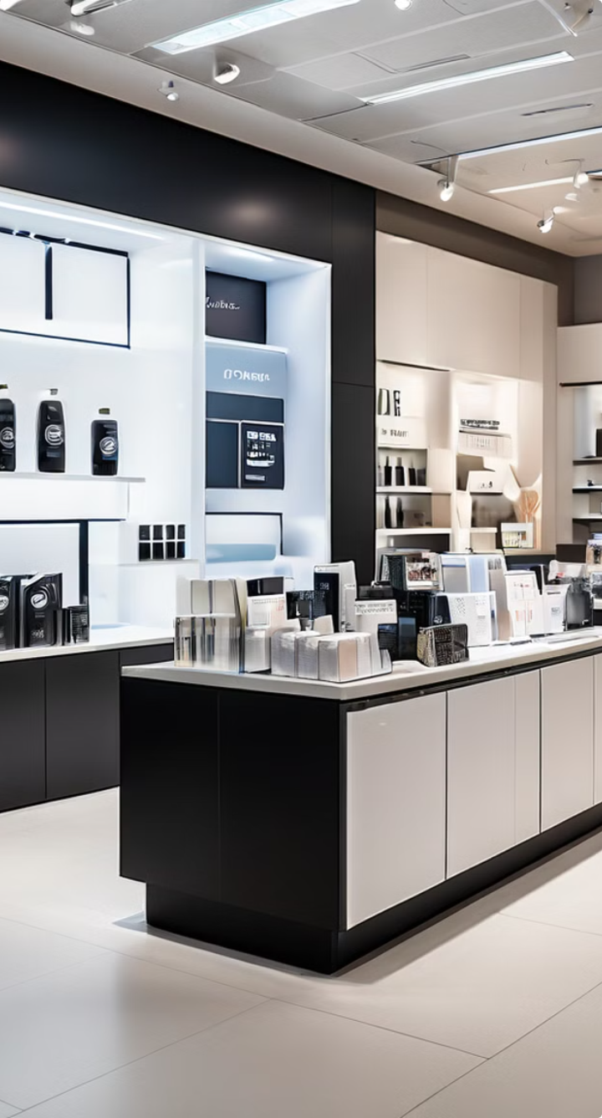
성공 사례 분석: LG생활건강
다양한 브랜드 진출
LG생활건강은 더페이스샵, 벨먼, 오휘 등의 브랜드로 미국 시장에 진출하였다.
온라인 플랫폼 활용
특히, 더페이스샵은 아마존과 같은 온라인 플랫폼을 통해 빠르게 성장하였으며, SNS를 활용한 적극적인 마케팅으로 미국 소비자들의 관심을 끌었다.
친환경 트렌드 부합
또한, 친환경 패키징과 자연성분을 강조한 제품으로 친환경 소비 트렌드에 부합하였다.

Slide 7
진출 시 고려해야 할 요소
법적 규제
미국 시장에 진출하기 위해서는 FDA(미국 식품의약국)의 화장품 규정을 준수해야 한다. 제품 성분, 라벨링, 광고 등에서 엄격한 기준을 충족해야 하며, 특히 새로운 성분을 사용할 경우 사전 승인이 필요할 수 있다. 또한, 제품 안전성 테스트와 관련된 법적 요건을 철저히 준수해야 한다.
문화적 차이
미국은 다양한 인종과 문화가 공존하는 국가이므로, 이러한 다양성을 고려한 제품 개발과 마케팅 전략이 필요하다. 예를 들어, 피부 톤에 맞춘 색조 제품, 다양한 향을 가진 제품 등을 출시하여 다양한 소비자층의 요구를 충족시킬 수 있어야 한다.
유통 채널
효과적인 유통 채널 확보는 미국 시장 진출의 성공 여부를 좌우하는 중요한 요소이다. 대형 리테일 체인과의 협업, 온라인 플랫폼을 통한 판매, 지역별 소매점과의 제휴 등을 통해 다양한 유통 채널을 구축하는 것이 필요하다.
현지 파트너십
현지 파트너와의 협업은 미국 시장에 대한 이해를 높이고, 효율적인 진출 전략을 수립하는 데 도움이 된다. 유통업체, 마케팅 에이전시, 인플루언서와의 협업을 통해 현지 소비자에게 더 효과적으로 접근할 수 있다.

Slide 8
결론
1
높은 성장 가능성
2
철저한 시장 분석
국내 화장품 산업의 미국 시장 진출은 높은 성장 가능성을 가지고 있다.
성공적인 진출을 위해서는 미국 시장의 특성과 소비자 트렌드를 철저히 분석하고, 현지화된 제품 개발과 마케팅 전략을 수립해야 한다.
3
규제 및 문화 고려
4
K-뷰티의 강점 활용
또한, 법적 규제와 문화적 차이를 고려하여 철저한 준비와 현지 파트너십을 통한 협업이 필요하다.
K-뷰티의 강점을 살려 차별화된 제품과 브랜드 스토리로 미국 시장에서의 성공을 이끌어낼 수 있을 것이다.

